Slide 1
Judeus no Brasil: de Recife a hoje
Uma história de perseguição, recomeço e contribuição ao país
Juventude Judaica Organizada · jjo.org.br
Notes:
Dê boas-vindas e apresente o tema: a presença judaica no Brasil desde a colonização até hoje. Diga que a apresentação vai seguir datas e documentos, porque a força desta história está neles.

Slide 2
Chegada e Inquisição
Os cristãos-novos no Brasil colonial
Juventude Judaica Organizada · jjo.org.br
Notes:
Abra o primeiro bloco: quem foram os primeiros judeus a chegar ao Brasil e o que enfrentaram. Fale com calma e cite as datas.

Slide 3
500 anos de presença
— Os primeiros judeus chegaram desde o início da colonização portuguesa, em 1500.
— Chegaram como cristãos-novos: judeus convertidos ao catolicismo e seus descendentes.
— O cristão-novo Gaspar da Gama estava na esquadra de Pedro Álvares Cabral.
Juventude Judaica Organizada · jjo.org.br
Notes:
Antes de mostrar a lâmina, pergunte ao público quando acha que os judeus chegaram ao Brasil. Revele a resposta: junto com os portugueses, em 1500. Use Gaspar da Gama como exemplo concreto.

Slide 4
Quem eram os cristãos-novos
— Judeus convertidos ao catolicismo, muitas vezes à força, e seus descendentes.
— A conversão forçada seguiu as expulsões: Espanha, 1492; Portugal, 1496–1497.
— Alguns guardavam em segredo costumes judaicos, como o Shabbat e os jejuns.
— Outros eram católicos de fato, mas seguiam suspeitos pela origem.
Juventude Judaica Organizada · jjo.org.br
Notes:
Explique que 'cristão-novo' era um rótulo dado pela origem, não pela prática. Não diga que todo cristão-novo era judeu praticante: alguns mantinham costumes judaicos, outros eram católicos. A suspeita acompanhava todos eles.

Slide 5
Açúcar e suspeita
— Cristãos-novos tiveram papel central nos primeiros engenhos da Bahia e de Pernambuco.
— A Inquisição portuguesa não teve tribunal fixo no Brasil, mas fez visitações.
— Bahia, 1591–1593; Pernambuco, 1593–1595.
— Houve denúncias, prisões e envio de acusados a Lisboa.
Juventude Judaica Organizada · jjo.org.br
Notes:
Mostre o contraste: os cristãos-novos ajudaram a construir a economia açucareira e, ao mesmo tempo, viviam sob suspeita. Explique que as denúncias à Inquisição podiam nascer de rivalidades ou de preconceito.

Slide 6
Fogueiras de Lisboa
— Isaac de Castro Tartas, preso na Bahia, foi queimado vivo em Lisboa em 1647.
— Antônio José da Silva, "o Judeu", dramaturgo nascido no Rio, executado em 1739.
— 1773: reforma de Pombal acaba com a distinção entre cristãos-velhos e cristãos-novos.
— 1821: o tribunal da Inquisição é extinto em Portugal.
Juventude Judaica Organizada · jjo.org.br
Notes:
Conte os dois casos com sobriedade. Sobre Isaac de Castro Tartas, as fontes divergem entre os dias 14 e 15 de dezembro de 1647. Indique a historiadora Anita Novinsky, da USP, que estudou esses processos em 'Cristãos-novos na Bahia' e 'Inquisição: prisioneiros do Brasil'.

Slide 7
O Recife holandês
Liberdade religiosa, sinagoga e partida
Juventude Judaica Organizada · jjo.org.br
Notes:
Abra o segundo bloco: o período em que os judeus puderam viver sua fé em público no Recife. Antecipe que ele terminou em 1654.

Slide 8
Liberdade religiosa no Recife
— Domínio holandês em Pernambuco entre 1630 e 1654.
— A Companhia das Índias Ocidentais permitia certa liberdade religiosa.
— Vieram judeus sefarditas de Amsterdã; cristãos-novos locais assumiram a fé em público.
— Os judeus chegaram a ser cerca de um terço da população livre do Recife.
Juventude Judaica Organizada · jjo.org.br
Notes:
Explique que a liberdade religiosa mudou tudo: quem antes escondia a fé pôde praticá-la abertamente. Destaque o tamanho da comunidade, cerca de um terço da população livre da cidade.

Slide 9
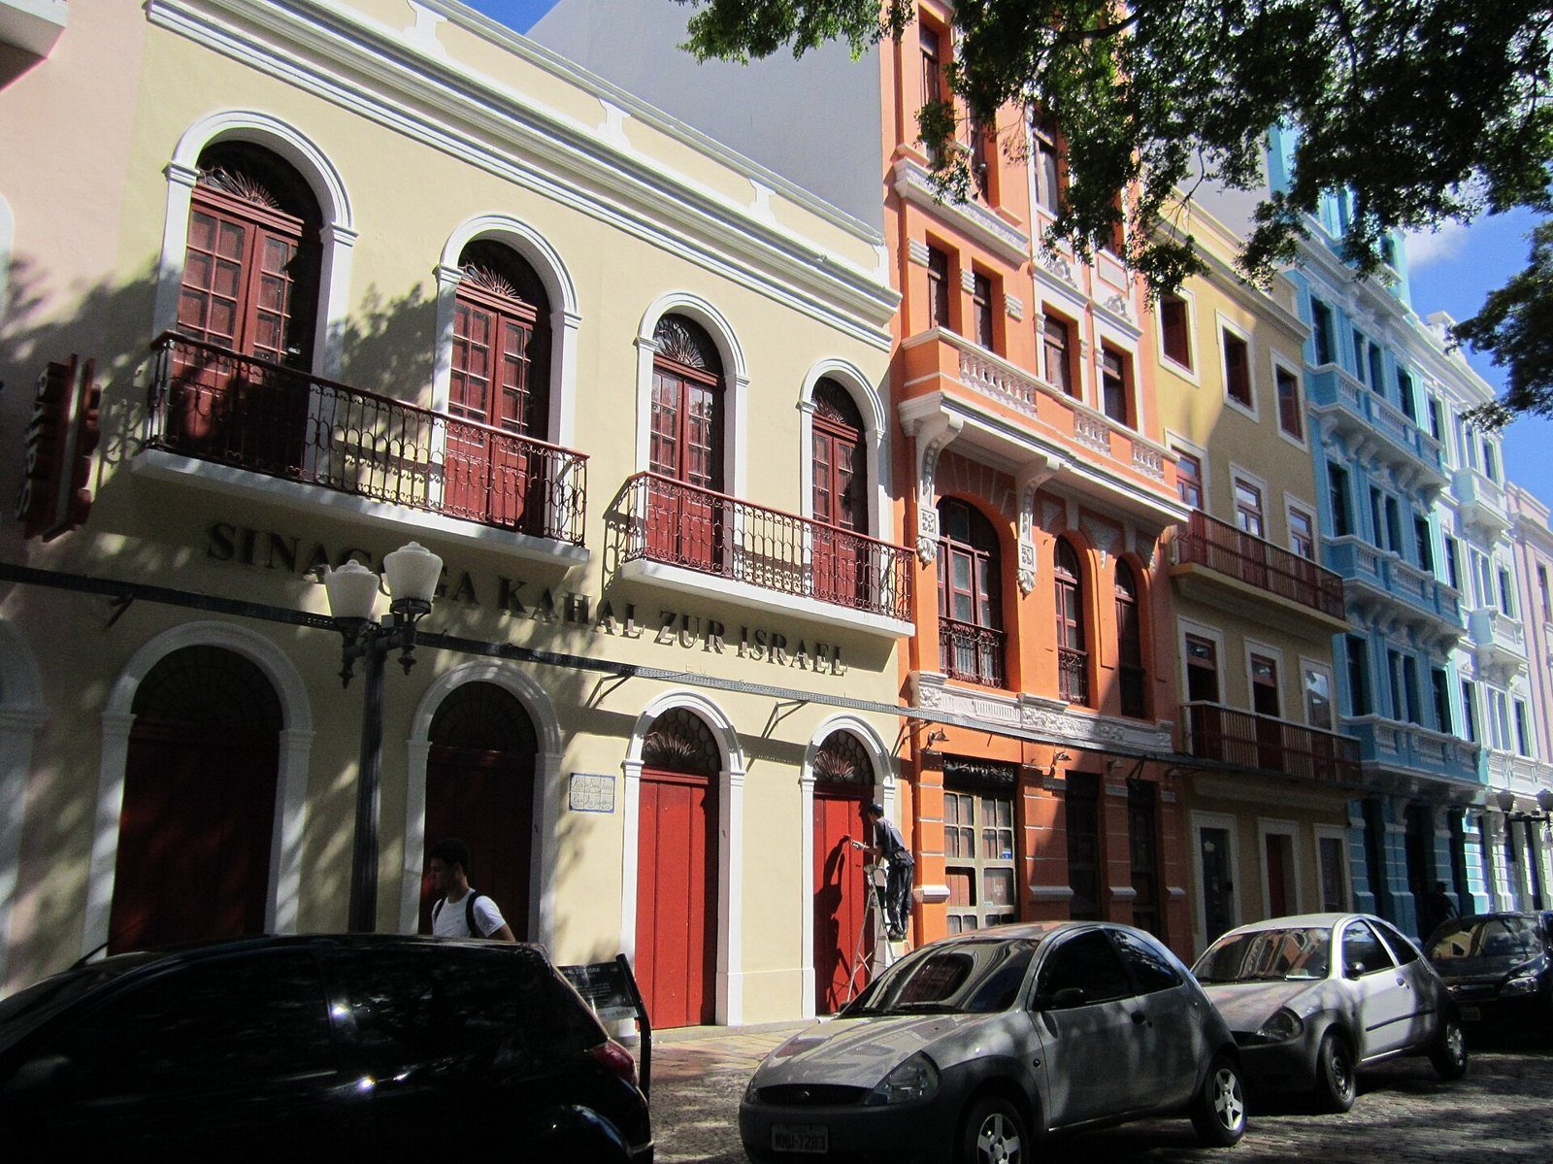
Kahal Zur Israel, "Rochedo de Israel"
— Tradicionalmente datada de 1636; algumas fontes indicam entre 1636 e 1640.
— Ficava na antiga Rua dos Judeus, hoje Rua do Bom Jesus.
— Uma segunda congregação, a Magen Abraham, surgiu em Maurícia.
— Em 1648, a unificação das comunidades teve a assinatura de 172 membros.
Juventude Judaica Organizada · jjo.org.br · Foto: A. Júnior · CC BY 2.0 · Wikimedia Commons
Notes:
Apresente a sinagoga e o seu nome em português, 'Rochedo de Israel'. Mostre a foto e lembre que a rua ainda existe com outro nome. O número de assinaturas mostra uma comunidade organizada.

Slide 10
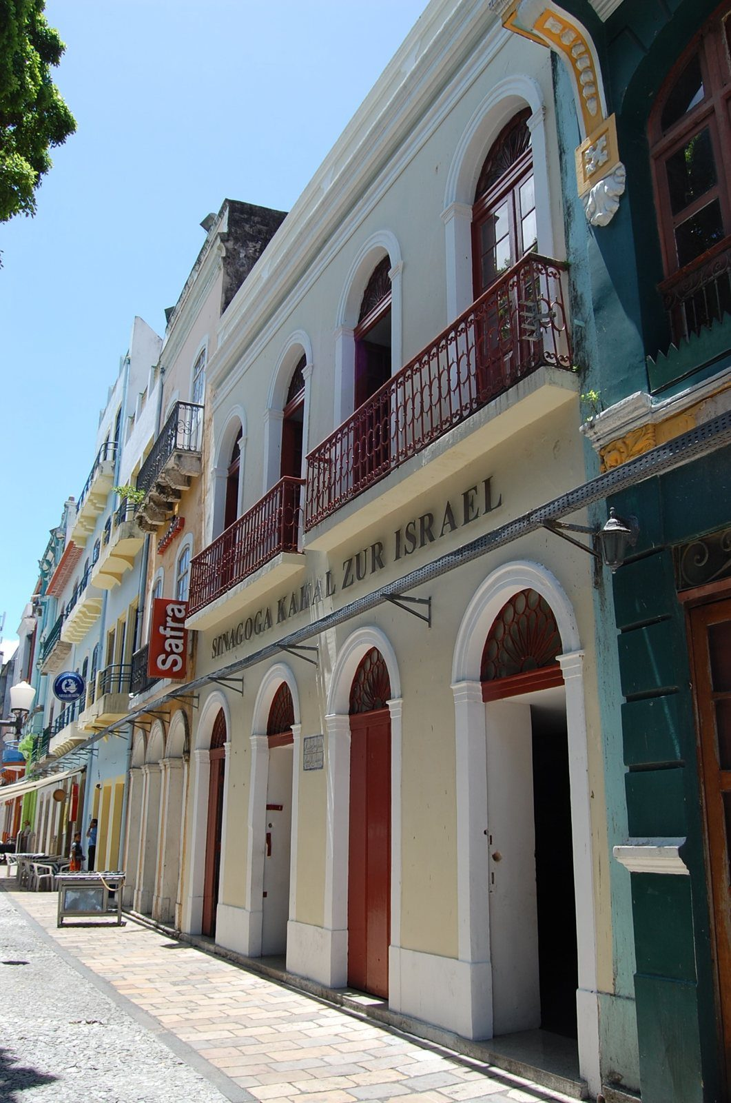
O que significa "primeira sinagoga"
— Primeira sinagoga das Américas com organização formal e edifício identificado.
— Houve presença judaica anterior em outros pontos do continente, menos documentada.
— Hoje o local abriga o Centro Cultural Judaico de Pernambuco.
— O centro tem escavações e exposições.
Juventude Judaica Organizada · jjo.org.br · Foto: User:Dantadd · CC BY-SA 2.5 · Wikimedia Commons
Notes:
Explique com precisão o sentido de 'primeira sinagoga': a primeira com organização formal e edifício identificado, não a primeira presença judaica nas Américas. Essa precisão evita objeções da plateia. Mostre a fachada e cite os estudos da revista Clio, da UFPE.

Slide 11
O primeiro rabino do Novo Mundo
— Isaac Aboab da Fonseca chegou ao Recife em 1642.
— Foi o primeiro rabino a atuar no Novo Mundo.
— Em 1646, escreveu o primeiro texto em hebraico composto nas Américas.
Juventude Judaica Organizada · jjo.org.br
Notes:
Destaque que o Recife não teve só uma sinagoga, mas também liderança religiosa e produção em hebraico. Associe as duas datas: 1642, a chegada; 1646, o texto.

Slide 12
1654: a partida
— Janeiro de 1654: reconquista portuguesa do Recife.
— Os judeus tiveram três meses para vender seus bens e partir.
— Muitos voltaram a Amsterdã ou seguiram para o Caribe, como Curaçao e Barbados.
Juventude Judaica Organizada · jjo.org.br
Notes:
Mostre que, com o fim do domínio holandês, a liberdade acabou e veio mais uma expulsão. Peça à plateia que imagine vender tudo e partir em três meses.

Slide 13
Os 23 de Nova Amsterdã
— Grupo de 23 pessoas, homens, mulheres e crianças, chegou em setembro de 1654.
— Nova Amsterdã era uma colônia holandesa; hoje é Nova York.
— Ajudaram a formar a Congregação Shearith Israel.
— Foram o núcleo da primeira comunidade judaica da futura Nova York.
Juventude Judaica Organizada · jjo.org.br
Notes:
Não diga que os judeus do Recife fundaram Nova York: a cidade já existia como colônia holandesa. Eles foram o núcleo inicial da primeira comunidade judaica do lugar. Se perguntarem pelo navio, explique que as fontes o nomeiam de formas diferentes.

Slide 14
Novas ondas de imigração
Da Amazônia ao Sul, do século XIX ao XX
Juventude Judaica Organizada · jjo.org.br
Notes:
Abra o terceiro bloco: depois do período colonial, novos grupos judeus chegaram ao Brasil por caminhos diferentes. Vamos da Amazônia ao Rio Grande do Sul.

Slide 15
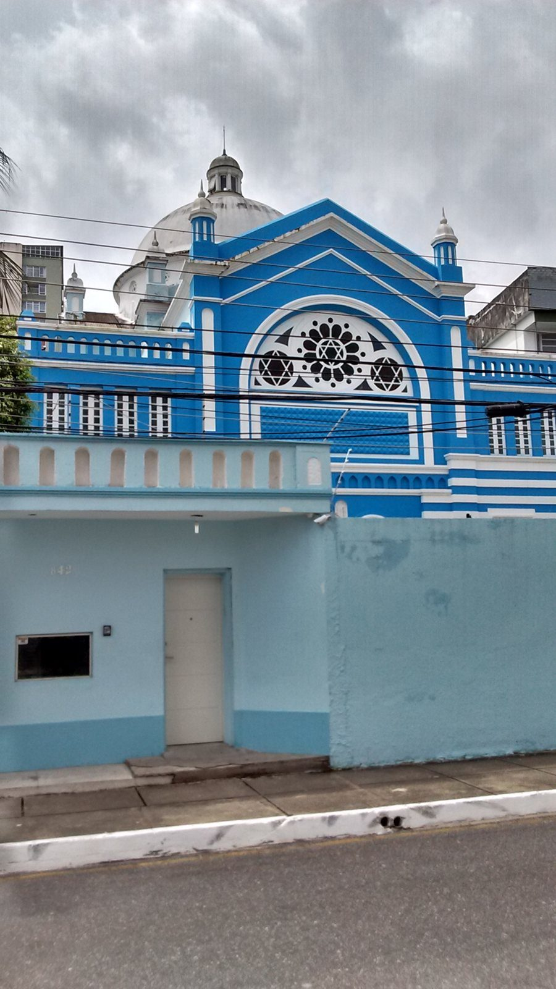
Amazônia sefardita
— A partir de 1810, judeus do Marrocos foram para o Pará e o Amazonas.
— Vinham de Tânger, Tetuão, Fez e outras cidades; muitos, pelo comércio da borracha.
— Falavam, entre outras línguas, a hakitia.
— Belém: sinagoga Essel Avraham, de 1824; primeiro cemitério judaico, de 1842.
Juventude Judaica Organizada · jjo.org.br · Foto: Porto Neto · CC BY-SA 4.0 · Wikimedia Commons
Notes:
Mostre a foto da sinagoga em Belém. Explique que outra fonte fala em oratórios domésticos a partir de 1826. Conte que parte dos descendentes deixou de se declarar judia, como mostram estudos da USP e do Museu Paraense Emílio Goeldi.

Slide 16
Colônias no Sul
— No século XX, judeus fugiram de pogroms, do antissemitismo e do nazismo.
— A Jewish Colonization Association foi criada pelo Barão Maurice de Hirsch em 1891.
— No Rio Grande do Sul: colônias Philippson (1904) e Quatro Irmãos (1911).
Juventude Judaica Organizada · jjo.org.br
Notes:
Explique o contexto: as grandes ondas do século XX foram de pessoas fugindo da perseguição na Europa. As colônias agrícolas do Sul foram uma das formas de recomeço.

Slide 17
Portas fechadas e vistos salvadores
— Circular Secreta nº 1.127, de 7 de junho de 1937, do governo Vargas.
— Ela restringiu vistos a pessoas de "origem semita".
— Mesmo assim, estima-se que cerca de 14 mil judeus entraram no período.
— Souza Dantas, Justo entre as Nações, e Aracy de Carvalho emitiram vistos.
Juventude Judaica Organizada · jjo.org.br
Notes:
Diga com clareza que o governo Vargas fechou portas a judeus no momento em que eles fugiam do nazismo. Em seguida, mostre a coragem de dois diplomatas brasileiros, cujos vistos salvaram vidas. Destaque que Luiz Martins de Souza Dantas é reconhecido como Justo entre as Nações.

Slide 18
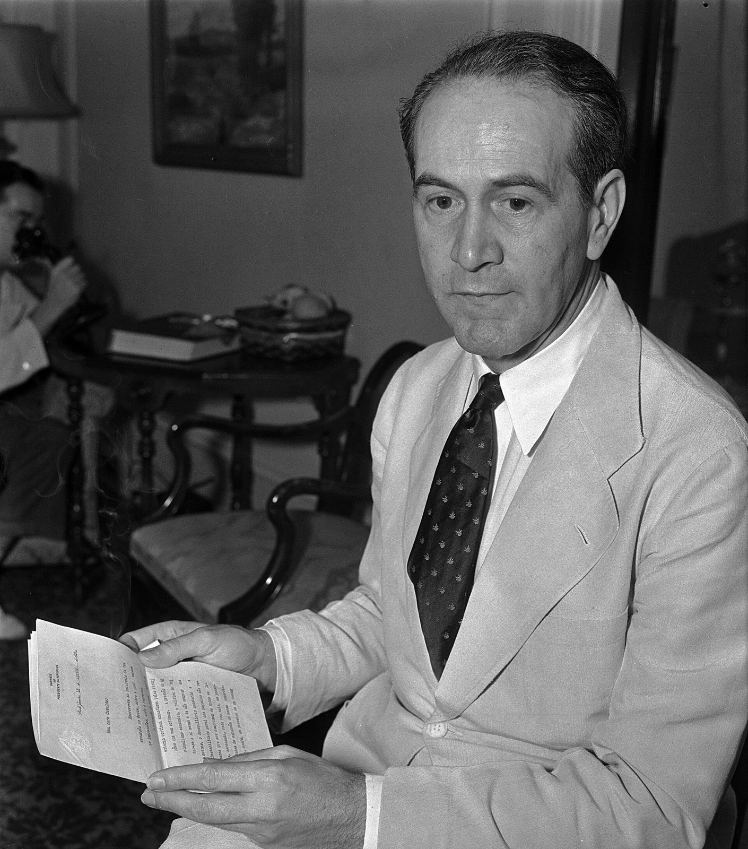
Brasil, Israel e a organização comunitária
— 1936: fundação da Congregação Israelita Paulista.
— 1947: Oswaldo Aranha preside a Assembleia Geral da ONU.
— A Assembleia aprovou o Plano de Partilha, base da criação do Estado de Israel.
— 30 de maio de 1948: nasce a Confederação Israelita do Brasil (Conib).
Juventude Judaica Organizada · jjo.org.br · Foto: Los Angeles Times · CC BY 4.0 · Wikimedia Commons
Notes:
Mostre a foto de Oswaldo Aranha e destaque o papel de um brasileiro na sessão da ONU que aprovou o Plano de Partilha, base da criação do Estado de Israel. Ligue esse momento à organização da comunidade judaica brasileira, com a Conib.

Slide 19
A comunidade hoje
Origens, números e cidades
Juventude Judaica Organizada · jjo.org.br
Notes:
Abra o último bloco: quem são e onde vivem os judeus brasileiros de hoje. Avise que os números variam e que vamos explicar por quê.

Slide 20
Muitas origens, uma comunidade
— Cristãos-novos do período colonial.
— Sefarditas marroquinos da Amazônia.
— Asquenazitas da Europa Central e Oriental.
— Sefarditas e mizrahim do Mediterrâneo e do Oriente Médio.
Juventude Judaica Organizada · jjo.org.br
Notes:
Retome as ondas vistas na apresentação e mostre que todas formam a comunidade atual. Lembre que os judeus brasileiros têm opiniões variadas, inclusive sobre Israel e seu governo, e que você não fala em nome de todos.

Slide 21
Quantos são os judeus brasileiros
— IBGE, Censo 2010: 107.329 pessoas.
— Censo 2022, segundo uma fonte: cerca de 92 mil, ou 0,05% da população.
— Outro dado censitário citado: cerca de 86 mil.
— Conib e estimativas comunitárias: cerca de 120 mil a 140 mil.
Juventude Judaica Organizada · jjo.org.br
Notes:
Explique que o IBGE mede a religião declarada, não a ascendência. Judeus seculares e descendentes podem não aparecer no Censo. Por isso as fontes variam entre cerca de 86 mil e 140 mil.

Slide 22
Onde vivem os judeus no Brasil
— São Paulo é a cidade com mais judeus: 44 mil.
— Rio de Janeiro, 22 mil; Porto Alegre, 7 mil.
— Belém e Recife, 1,3 mil cada; Manaus, 1,2 mil.
— O Brasil tem a segunda maior comunidade judaica da América Latina, atrás da Argentina.
Juventude Judaica Organizada · jjo.org.br
Notes:
Esclareça que esses números por cidade vêm de um estudo baseado no IBGE. Mostre que Belém e Recife, cidades das primeiras histórias, ainda têm comunidades. Compare com a Argentina para situar o Brasil na região.

Slide 23
Para conversar
— Por que muitos cristãos-novos guardavam costumes judaicos em segredo?
— O que a liberdade religiosa no Recife holandês tornou possível?
— Por que os números sobre judeus no Brasil variam tanto?
Juventude Judaica Organizada · jjo.org.br
Notes:
Abra para perguntas e conversa, com tom calmo e apoiado em datas. Se surgir hostilidade, explique que cobrar de um judeu brasileiro as ações de um governo estrangeiro é responsabilização coletiva; a JJO adota a definição de antissemitismo da IHRA, que considera antissemita culpar os judeus coletivamente pelo Estado de Israel e negar o direito de Israel existir. Lembre que a JJO combate o antissemitismo sem ódio a nenhum povo ou religião e que, no Brasil, discriminar por religião ou etnia é crime pela Lei 7.716/1989.

Slide 24
Para levar
— Judeus estão no Brasil desde o início da colonização, em 1500.
— O Recife teve a primeira sinagoga formalmente organizada das Américas.
— Expulsos em 1654, formaram o núcleo judaico da futura Nova York.
— Ondas da Amazônia, da Europa e do Oriente Médio formam a comunidade.
— Um brasileiro presidiu a sessão da ONU que aprovou a Partilha.
Juventude Judaica Organizada · jjo.org.br
Notes:
Resuma: esta é uma história de perseguição, recomeço e contribuição ao país. Reforce a precisão: primeira sinagoga com organização formal e edifício identificado, e núcleo da primeira comunidade judaica de Nova York, não fundação da cidade. Agradeça a atenção.

